Slide 1
1.3 微处理器
第一节 概述
第二节 8086/8088微处理器
第三节 80286微处理器
第四节 80386微处理器
第五节 Pentium微处理器

Slide 2
1.3.1 概述
微处理器，由一片或几片大规模集成电路组成，是微型计算机的运算及控制中心，即微型计算机的中央处理单元CPU。
一、微处理器的发展概况
第一代 1971年推出
  PMOS工艺制作，串行10进制计算，集成度2000个晶体管/片
  典型产品Intel4040（4位），Intel8008（8位）
第二代 1973年以后
  采用NMOS工艺制作，集成度为9000个晶体管/片，字长为8位
  典型产品 Intel8080，M6800，Z-80

Slide 3
第三代，20世纪80年代推出
  采用高密度HMOS工艺，集成度为29000个晶体管/片，字长为16位，运算速度提高2～5倍，
  典型产品 Intel 8086/8088、Z8000和MC68000
  Intel80186 ，80286 。属高性能的16位微处理器，其中80286为满足多用户和多任务系统而设计，可有效地运行实时多任务操作系统

Slide 4
第四代 1985年
  采用CHMOS工艺，集成度达18万个晶体管/片，字长为32位
  典型产品 Intel80386/486，Motorola的M68020
第五代 1993年推出
  Pentium微处理器，即80586， 64根数据线，36根地址线，主频有60MHZ、66MHZ两种
  运算速度为112MIPS、 集成度为310万个晶体管/片

Slide 5
第六代 1995年推出
  PentiumPro微处理器，即P6， 64根数据线，36根地址线，主频达到200MHZ
  集成度为550万个晶体管/片
新一代更高性能的Pentium Ⅱ、Ⅲ、4微处理器，最新的Core和Core2微处理器，使微处理器的性能达到极高的水平。

Slide 6
80x86微处理器概况
型 号 生产年份 字 长 晶体管数 主 频 数据 外部 地址 寻址 高速缓存
(位) (万个) (MHz) 总线 总线 总线 空间
(位) (位) (位) (B)
8086 1978 16 2.9 4.77 16 16 16 1M 无
8088 1979 16 2.9 4.77 16 16 16 1M 无
80286 1982 16 13.4 6-20 16 16 24 16M 无
80386 1986 32 27.5 12.5-33 32 32 32 4G 有
80486 1989 32 120-160 25-100 32 32 32 4G 8KB
Pentium 1993 32 310-330 60-166 64 64 32 4G 8KB数据
586 8KB指令
Pentium 1995 32 550 150-200 64 64 36 64G 8KB数据
Pro(P6) +1500 8KB指令
256KB二级
高速缓存
Pentium 1997 32 750 233-333 64 64 36 64G 32KB
Ⅱ 512KB
二级高速缓存
独立封装
独立总线

Slide 7
微处理器
CPU
地址总线
数据总线
控制总线
存储器ROM
存储器RAM
I/O接口
硬盘
外部设备

Slide 8
二、微处理器的主要功能－指令执行－计算
1、指令控制：按顺序取指令
2、操作控制：进行指令译码并产生相应的操作信号
3、时间控制：控制操作信号的时间顺序
4、数据处理、运算、传送等
三、微处理器的基本结构
微处理器由控制器、运算器、寄存器组及片内总线等部分组成。
高性能微处理器（Pentium 以上）除以上组成部分外，一般还在内部集成了高速缓冲存储器（L1 Cache）以及浮点处理器（又称浮点运算器或协处理器）等部件。

Slide 9
控制器 ： 又称指令控制部件
功能：提取指令、识别翻译指令代码，安排操作次序，向计算机各部件发出适当的操作信号，指挥计算机有条不紊地工作。
组成：由指令寄存器、指令译码器、程序计数器（或指令指针）及相应的控制电路组成。
运算器
功能：根据指令完成指定的算术或逻辑运算，以及移位循环等操作。
组成：由算术逻辑部件ALU（Arithmetic Logic Unit）、累加器及标志寄存器组成

Slide 10
寄存器组
包括若干不同功能的寄存器，协助算术逻辑单元ALU及控制器工作。
各种处理器的寄存器组不尽相同，但至少有以下六类寄存器：指令寄存器IR，程序计数器PC，地址寄存器AR，缓冲寄存器DR，累加寄存器AC，状态标志寄存器 PSW
浮点处理器 或称浮点协处理器
功能：主要负责数值计算，特别是浮点运算，以辅助整数处理器（即CPU的主处理器）的工作。
当CPU执行到有关函数或小数的运算时，会交给协处理器处理，待运算完毕，协处理器再将结果送回主处理器。

Slide 11
内部Cache单元
高性能CPU内部集成了一定容量的高速缓冲存储器，又称为一级高速缓存或内部高速缓存（L1 Cache）
其速度等于CPU内核速度，可以显著提高CPU的运行效率和速度
CPU
L2 Cache
RAM
L1 Cache

Slide 12
存储器
称为主存或内存。是计算机的存储和记忆装置，存放数据和程序。
内存单元的地址和内容：内存中的数据和程序以二进制形式存放。以8位二进制数作为一个字节（Byte）。每一个内存单元存放一个字节。
计算机通过给每个内存单元规定不同的地址管理内存。
指针的概念
书柜－有很多抽屉（每个抽屉上有一个编号）－每个抽屉里有一本书

Slide 13
指针的基本概念 ，所有的数据都是存放在存储器中的。 一般把存储器中的一个字节称为一个内存单元， 不同的数据类型所占用的内存单元数不等，如整型量占2个单元，字符量占1个单元等， 在第二章中已有详细的介绍。
为了正确地访问这些内存单元， 必须为每个内存单元编上号。 根据一个内存单元的编号即可准确地找到该内存单元。内存单元的编号也叫做地址。 既然根据内存单元的编号或地址就可以找到所需的内存单元，所以通常也把这个地址称为指针。 内存单元的地址和内存单元的内容是两个不同的概念。

Slide 14
四、微处理器的主要性能指标
主要性能指标有：字长、寻址范围、主频（或工作频率）等
1、字长
CPU一次所能处理的二进制数的位数，一般等于CPU数据总线的宽度；
字长越长，运算精度越高；速度越快；性能越高；
CPU的字长有8位、16位、32位和64位
586以上CPU的外部字长均为64位，但其内部字长则主要为32位，所以称之为准64位微处理器

Slide 15
2、寻址范围
CPU能够直接存取数据的内存地址范围，由CPU地址总线的宽度决定。 n为地址总线根数——寻址范围0～2^{n}
16根： 2¹⁶=64K ；20根： 2²⁰=1024K＝1M ；
24根： 2²⁴=16M；32根： 2³²=4096M=4G
…………
………….
00000H
A0002H
FFFFFH
2²⁰=1024K

Slide 16

3、主频
CPU的主时钟频率（简称主频）是CPU的内部工作频率，是用来表示CPU工作速度的重要指标，也是影响其运算速度的一个重要因素。主频越高，速度越快。
外频 是CPU的外部基准频率，也叫前端总线频率或系统总线时钟频率，是微机系统的基本时钟
CPU的外频越高，证明CPU与二级缓存和系统内存交换速度越快，对提高电脑系统的整体速度很有利
早期CPU产品的主频和外频是相同的，从80486DX2开始，CPU的主频可以几倍于它的外频
3

Slide 17
1.3.2 8086/80286微处理器
主要特点：8086是16位微处理器，采用高速运算功能的HMOS工艺制造，集成度达2.9万个晶体管/片，采用单一+5V电源，时钟频率为5 ~ 10MHZ，最快的指令执行时间为0.4μS。
8086外部采用40条引脚的双列直插封装，有16条数据线和20条地址线，可处理8位或16位数据，可寻址的内存地址空间为1M字节，I/O端口地址空间为64K字节。
准16位微处理器8088，其内部结构与8086基本相同，但外部数据总线只有8位

Slide 18
8086/8088CPU的内部结构框图
A-BUS(20位)
数据寄存器
(A)累加器
(HL)基数
(BC)计数
(DE)数据
AH | AL
BH | BL
CH | CL
DH | DL
SP
BP
SI
DI
AX
BX
CX
DX
地址加法器
D-BUS
16位/8位
附加段
代码段
堆栈段
数据段
指令指针
ES
CS
SS
DS
IP
堆栈指针
基址指针
源变址
目的变址
段寄存器
指针寄存器
变址寄存器
ALU总线
16位
暂存寄存器
指令流队列缓冲器
EU
控制电路
1 | 2 | 3 | 4 | 5 | 6
总线控制
电路
ALU
外部总线
8088
标志寄存器
8086
BIU
总线接口单元
EU执行单元

Slide 19
一、8086CPU的内部结构
8086可分为两部分：
执行单元EU（Execution Unit）
总线接口单元BIU（Bus Interface Unit）
两个部分并行工作，同时相互协调工作。
1、执行单元EU（Execution Unit）
功能：负责指令的执行，从BIU的指令流队列中取指令，分析指令和执行指令

Slide 20
算术逻辑单元（ALU）
用于算术、逻辑运算，并且按指令的寻址方式，计算出寻址单元地址的16位偏移量
标志寄存器FLAGS
用于反映CPU运算的状态特征以及存放控制标志
寄存器阵列
包括4个16位通用寄存器AX、BX、CX、DX；4个专用寄存器，指针寄存器SP、BP和变址寄存器SI、DI
数据暂存器
协助ALU完成运算，暂存参加运算的数据
EU控制电路
包括控制、定时与状态逻辑电路，根据指令译码形成各种定时控制信号，对EU的各个部件实现的定时操作
执行单元组成部分

Slide 21
2、总线接口单元BIU
负责CPU与存储器或CPU与I/O设备之间传送数据和指令
组成部分：
4个16位段寄存器，CS，DS，SS，ES
1个16位指令指针IP，
1个指令流队列，
20位地址加法器
总线控制电路

Slide 22
特点：
1）指令流队列长度为6个字节（8086），类似先进先出的栈，可实现取指令和执行指令的并行操作；
2）地址加法器用来产生20位地址；根据两个16位寄存器提供的信息计算出20位的物理地址

Slide 23
“流水线”方式
1）自动取指令：每当8086的指令队列中有2个空字节，同时EU也未要求BIU进入存取操作数的总线周期，BIU就会自动从内存单元中顺序取出指令字节，并填满指令队列。
2）并行执行：同时，EU从指令队列取出一条指令，并用几个时钟周期去分析、执行指令。当指令队列已满，而且EU对BIU又无总线访问请求时，BIU便进入空闲状态。
3）执行转移、调用和返回指令时，下面执行的指令不是内存中紧接的指令，顺序装入指令队列中的前4个字节失去作用。这时，CPU自动清除指令队列中原有内容，并从新的地址单元取出指令，立即送EU执行；然后，自动取出后续指令填满指令队列。
指令流队列——取指令、分析和执行指令并行工作，减少CPU为取指令等待的时间，提高CPU的效率的速度。

Slide 24
3、寄存器阵列
1）通用寄存器 AX、BX、CX、DX
可以作为16位寄存器使用，也可以作为8位寄存器使用
当作为8位寄存器使用时，任一个16位寄存器都可以分为高低字节，分别命名为AH、AL，BH、BL，CH、CL，DH、DL。其中XH表示对应16位寄存器高8位，XL表示低8位
隐含的特定用途：AX作为累加器，BX作为基址寄存器，CX作为计数寄存器，DX作为数据寄存器
AX ： 累加器 ， BX ：基址寄存器
CX ：计数寄存器 ， DX ：数据寄存器

Slide 25
2）指针寄存器和变址寄存器
16位指针寄存器SP和BP －存放段内偏移地址
堆栈指针SP ：存放当前堆栈栈顶的偏移地址
基址指针BP ：存放堆栈段中一个数据区的基地址偏移量
16位变址寄存器SI和DI
用于字符串操作中，分别用来存放源操作数的段内偏移地址和目的操作数的段内偏移地址，故SI和DI分别被称为源变址寄存器和目标变址寄存器

Slide 26

3）状态标志寄存器FLAGS
6个状态标志位——反映算术或逻辑运算后结果的状态

Slide 27
CF： 进位标志（carry）
当执行加法或减法运算时，最高位（字节运算时的D₇位或字运算时的D₁₅位）产生进位或借位时，则CF=1；否则，CF=0。此外，移位和循环指令的执行也会对CF产生影响
PF ： 奇偶标志（parity）
当操作结果中“1”的个数为偶数时，PF=1；否则，PF=0
AF ： 辅助进位标志（assistant）
当执行加法或减法运算后，如果结果低位字节的低4位向高4位有进位或借位，则AF置1；否则AF清0。
此标志一般用于BCD码运算，作为二-十进制调整的依据ZF ： 零标志（zero）
若当前运算结果为0，则ZF=1；否则，ZF=0
状态标志位

Slide 28
SF ： 符号标志（sign）
SF值与运算结果最高位相同
若最高位为1，则SF=1；否则，SF=0
OF ： 溢出标志（overflow）
当运算中结果的最高位与次高位向上一位进位的状态不同时，OF=1；否则，OF=0。
此标志用于判断带符号数算术运算的结果是否超出范围，如OF=1，则超出范围，运算结果产生错误
OF=C_{S} C_{P}
状态标志位

Slide 29
3个控制标志位
可由程序设置或清除，对CPU的操作起控制作用
DF ： 方向标志（direction）
用于控制字符串指令的步进方向
当DF=1时，字符串处理指令中地址会自动递减，由高地址向低地址方向进行。
当DF=0时，则为地址递增方式，字符串处理由低地址向高地址方向进行
IF： 中断允许标志（interrupt）
用于控制可屏蔽的硬件中断
IF=1，可以接受中断请求；IF=0，中断被屏蔽，不能接受中断请求。
IF的状态不影响非屏蔽中断请求（NMI），也不影响CPU响应内部中断请求。
控制标志位

Slide 30
TF ： 单步操作标志（trap）
又称陷阱标志。
为程序调试的方便而设置，用于控制程序单步执行
当TF=1时，8086CPU处于单步工作方式，每执行完一条指令产生中断，以便用户检查指令的执行结果。TF=0，则正常执行程序
控制标志位

Slide 31
4）指令指针寄存器IP
BIU单元中16位指令指针寄存器IP，用于存放下一条将要取出的指令在当前代码段内的偏移地址。IP寄存器不能由程序员直接访问。
5）段寄存器
存放16位段基址
8086CPU的BIU单元中共有4个段寄存器CS、DS、SS和ES，可同时存放4个逻辑段的基地址。它们规定了4个逻辑段，这4个逻辑段也称为当前段。

Slide 32
代码段寄存器CS：用于存放当前代码段的段基址，要执行的指令代码均存放在当前代码段中
数据段寄存器DS：用于存放当前数据段的基地址，程序中所需要的数据常存放于当前数据段中
堆栈段寄存器SS：用于存放程序正在使用的当前堆栈段的段基址，堆栈操作所处理的数据均存放于当前堆栈段中
附加段寄存器ES：用于存放当前附加段的段基址，附加段通常也用来存放数据，典型用法是在字符串处理指令中用来存放处理以后的数据

Slide 33
■分段和地址加法器
8086有20根地址线，可寻址1M字节的内存空间，每个内存单元分配了20位物理地址。
8086内部所有的寄存器均为16位，内存采用分段方法管理。
使用2个16位寄存器实现20位地址的寻址，就必须要一种机制和一个附加机构来根据16位寄存器提供的地址信息计算出20位的物理地址，这就是分段概念和20位地址加法器。

Slide 34
地址加法器的工作原理：
内存空间分为不同的段，每个单元由段地址和偏移地址寻址；各个段寄存器分别用来存放各段的起始地址，16位偏移地址由指令寄存器IP或执行单元EU按寻址方式提供。
段地址:偏移地址——逻辑地址
段寄存器内容左移4位后与16位偏移地址在20位地址加法器相加，形成20位的物理地址。
15
0
偏移地址
偏移地址
15
0
段寄存器
0000
段地址
地址加法器
19
0
物理地址
8086/8088物理地址的形成
举例

Slide 35
测验－CPU关键问题
8086CPU分为那两个部分？这两个部分如何协调工作？
EU包括哪个部分？
BIU包括哪些部分？
指令流队列的作用以及是如何工作的？
标志寄存器包含哪些位？各位的具体作用？
段基址、段内偏移地址、逻辑地址和物理地址各是多少位？具体含义是什么？
地址加法器的如何计算出物理地址？

Slide 36
二、8086的引脚信号和功能
8086微处理器采用40条引脚的双列直插式封装
8086CPU可以在两种工作模式下工作，即最大模式和最小模式。
根据引脚在两种工作模式下的功能不同， 8086的40条引脚可以分为两大类，一类引脚在两种模式下功能相同，是共用引脚；另一类引脚在不同模式下功能不同 。
注意：引脚信号上有 ，说明此信号低电位有效

Slide 37
8086引脚
GND
AD₁₄
AD₁₃
AD₁₂
AD₁₁
AD₁₀
AD₉
AD₈
AD₇
AD₆
AD₅
AD₄
AD₃
AD₂
AD₁
AD₀
NMI
INTR
CLK
GND
1 40
2 39
3 38
4 37
36
35
34
33
32
31
30
29
28
27
26
25
24
23
22
21
VCC(+5V)
AD₁₅
A₁₆/S₃
A₁₇/S₄
A₁₈/S₅
A₁₉/S₆
BHE/S₇
MN/MX
RD
HOLD(RQ/GT₀)
HLDA(RQ/GT₁)
WR(LOCK)
M/IO(S₂)
DT/R(S₁)
DEN(S₀)
ALE(QS₀)
INTA(QS₁)
TEST
READY
RESET
GND
AD₁₄
AD₁₃
AD₁₂
AD₁₁
AD₁₀
AD₉
AD₈
AD₇
AD₆
AD₅
AD₄
AD₃
AD₂
AD₁
AD₀
NMI
INTR
CLK
GND
1 40
2 39
3 38
4 37
36
35
34
33
32
31
30
29
28
27
26
25
24
23
22
21
VCC(+5V)
AD₁₅
A₁₆/S₃
A₁₇/S₄
A₁₈/S₅
A₁₉/S₆
SS₀/(HICH)
MN/MX
RD
HOLD(RQ/GT₀)
HLDA(RQ/GT₁)
WR(LOCK)
M/IO(S₂)
DT/R(S₁)
DEN(S₀)
ALE(QS₀)
INTA(QS₁)
TEST
READY
RESET
8088引脚

Slide 38
微处理器
CPU
地址总线
数据总线
控制总线
存储器ROM
存储器RAM
I/O接口
外部设备
图3- 微型计算机的组成

Slide 39
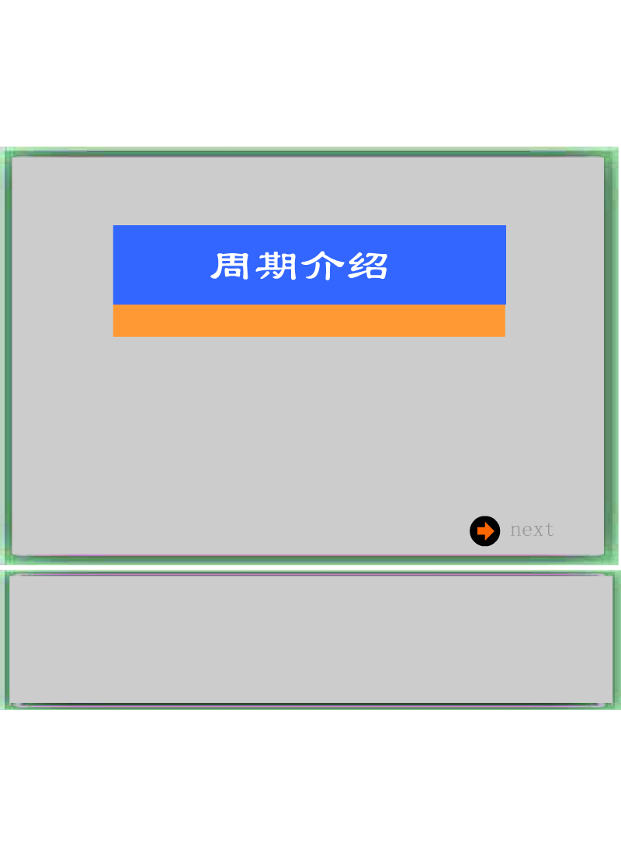
计算机的运行工作是在固定的时钟节拍的控制下工作的

Slide 40
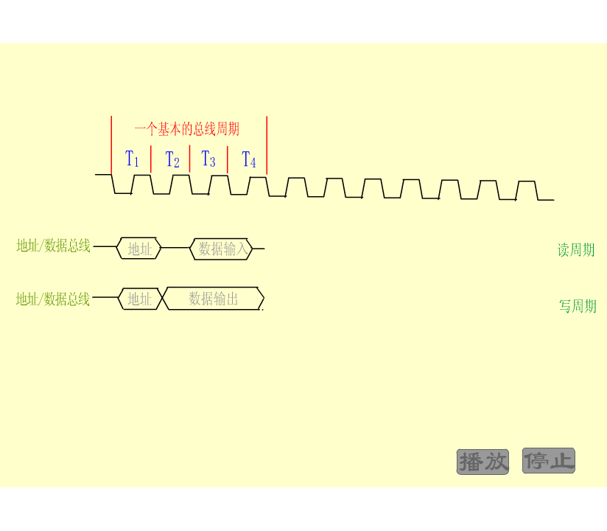

Slide 41
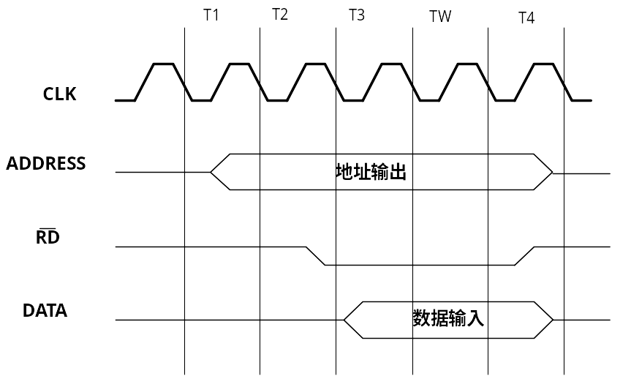
图3-i 数据传输时序图

Slide 42
（一） 共用的引脚信号说明
1）AD₁₅~AD₀——地址/数据复用引脚（双向/三态）
分时复用的存储器或端口的地址总线和数据总线。传送地址时三态输出，传送数据时可三态输入/输出。
总线周期T_{1：}A₀~A₁₅ （低16位地址）；
T₂、T₃、T_{W}和T_{4：}D0～D15 （数据）
分时复用就是一个引脚在不同的时刻具有两个甚至多个作用
引脚是输入、输出或双向？

Slide 43
2） A₁₉/S₆~A₁₆/S₃——地址/状态复用引脚（输出，三态）
T_{1：} A₁₆~A₁₉ 地址高4位
在其它状态，用于输出状态信息：S₃～S₆
S_{6：}为0指示8086当前与总线相连，在T₂~T₄状态，S₆总保持低电平。
S_{5：}指示当前中断允许标志IF的状态。
S₄，S₃：用来指示现在使用哪一个段寄存器，其编码如下
S₄ | S₃ | 段寄存器 | S₄ | S₃ | 段寄存器
0 | 0 | ES | 1 | 0 | CS或未用
0 | 1 | SS | 1 | 1 | DS

Slide 44
3）BHE/S₇——允许高8位数据传送/状态复用引脚（输出，三态）
在总线周期的T₁状态，引脚输出低电平有效信号，表示能在高8位数据总线D₁₅~D₈上传送一个字节的数据；
在T₁以外其它状态，此引脚输出状态信息S₇ ，未定义
BHE与A0配合使用，指出当前在总线上传送的数据形式。
BHE | A0 | 操作
0 | 0 | 16位字传送
0 | 1 | 高8位数据总线，奇地址，字节传送
1 | 0 | 低8位数据总线，偶地址，字节传送
1 | 1 | 无效
4 第四周结束

Slide 45
4）RD——读信号（输出，三态）
当RD为有效的低电平信号时，表示正在执行对存储器或I/O端口的读操作。具体的读操作对象是存储器还是I/O端口，则由M/IO引脚的状态决定。
T₂、T₃、T_{W}， RD为低电平，然后，变为高电平并保持到下一次读操作。
5）READY——“准备好”信号（输入）
从CPU所寻址的存储器或I/O端口发来的回答信号，高电平有效。READY=1，表示外部电路已准备好，可进行一次数据传送。
CPU在T3周期检测READY信号，若为低电平，则在T3后插入若干个Tw周期，直到READY变为高电平有效，进入T4，完成总线周期。

Slide 46
6）INTR——可屏蔽中断请求信号（输入）
由外部设备发来的中断请求信号，高电平有效。当INTR=1，表示外设提出了中断请求。
CPU在每个T4周期，检测INTR信号，以决定是否执行中断响应周期。
受IF位控制。

Slide 47
7）NMI——非屏蔽中断请求信号（输入）
此请求信号不受中断允许标志位IF的控制，也不能用软件屏蔽。
上升沿触发。只要此引脚上出现一个上升沿有效信号，CPU将在现行指令结束后马上响应中断，进入中断响应周期。
8）TEST——等待测试信号（输入）
此信号为低电平有效。在WAIT指令执行期间，CPU每隔5个时钟周期测试一次该引脚的输入信号。如TEST=0，CPU将停止等待，转去执行WAIT指令的下一条指令；否则，继续等待，且重复测试TEST引脚，直到出现有效低电平为止。

Slide 48
9）RESET——复位信号（输入）
此信号为高电平有效信号。复位信号使处理器马上结束现行操作，进入初始化状态，初始化CPU内部各寄存器。
8086要求复位信号脉冲宽度不小于4个时钟周期，接通电源时不小于50μS。程序执行过程中，RESET保持低电平
复位后，各寄存器状态如下：
IP： 0000H
CS：FFFFH
DS：0000H
SS：0000H
ES：0000H
指令队列清空
计算机开始执行初始化程序:
FFFF0H

Slide 49
10）CLK——时钟信号（输入）
此信号通常由8284A时钟发生器提供，为处理器及总线控制器提供基本的定时脉冲。此脉冲为非对称脉冲，有效高电平时间占整个时钟周期的1/3。
11）MN/MX——最大最小模式控制信号（输入）
接+5V时，处理器工作于最小模式；
接地时，则工作于最大模式

Slide 50
12）V_{CC}——+5V电源输入引脚
13）GND——接地端
以上引脚当8086CPU工作在最大模式及最小模式下功能相同，还有8个引脚（24~31引脚）在不同工作模式下有着不同的名称和定义。

Slide 51
（二） 最小工作模式下引脚信号的说明
8086CPU的MN/MX引脚接+5V电源电压时，微机系统工作于最小模式，即单处理器方式 。只有8086一个处理器，所有控制信号都由8086产生。
最小工作模式下第24~31引脚含义如下
1）M/IO——存储器、I/O口选择信号（输出）
M/IO：为1表示CPU当前与存储器进行数据传送；
M/IO：为0表示CPU当前与I/O接口设备进行数据传送。
DMA：处于高阻状态

Slide 52
2）WR——写选通信号（输出）
WR为低电平有效，表示CPU正在对存储器或I/O端口进行写操作 。在T2，T3，Tw期间有效。DMA时，处于高阻。
3）INTA——中断响应信号（输出）
它用于对外设的中断请求作出响应，低电平有效。8086的INTA在实际响应中断时会输出两个连续的负脉冲。
当CPU响应可屏蔽中断请求时，第一个负脉冲用于通知外设中断请求已获允许，第二个负脉冲则用作外设中断类型码的读选通信号。
4）ALE——地址锁存允许信号（输出）
CPU提供给8282/8283地址锁存器的控制信号。正脉冲有效。
T₁期间：ALE信号有效，其下降沿将地址信息锁存。

Slide 53
5）DT/R——数据收发控制信号（输出）
使用8286/8287总线收发器（数据总线双向驱动器）时，DT/R信号用于控制8286/8287数据传送的方向。DT/R=1，CPU发送数据；DT/R=0，CPU接收数据。
6）DEN——数据允许信号（输出）
使用8286/8287作为数据总线双向驱动器时，DEN为其提供控制信号，DEN为低电平有效，表示CPU当前准备发送或接收一个数据，8286/8287将其作为输出允许信号。DMA方式，被浮置为高阻状态。

Slide 54
7）HOLD——总线保持请求信号（输入）
此信号为高电平有效信号。HOLD信号用于通知CPU，另一个主控设备请求使用总线。
8）HLDA——总线保持响应信号（输出）
高电平有效时，表示CPU已响应其它主控设备的请求，放弃对总线的控制权。此信号与HOLD信号配合使用。
另一主控设备要使用总线，置HOLD为高电平，向CPU提出总线使用请求 ；
CPU允许出让总线控制权，在当前周期的T4，置HLDA为高电平，同时，使数据/地址/控制总线为悬空状态，放弃总线控制权；
此后， HOLD和HLDA保持高电平；另一主控设备开始使用总线，使用完后，置HOLD为低电平，放弃总线控制权；
8086CPU检测到HOLD变低，置HLDA为低电平，重新获得总线控制权。

Slide 55
以下控制总线如何组合实现对存储器与IO口读写？
M/IO WR RD 功能
1 1 0
1 0 1
0 1 0
0 0 1
存储器读
存储器写
I/O口读
I/O口写

Slide 56
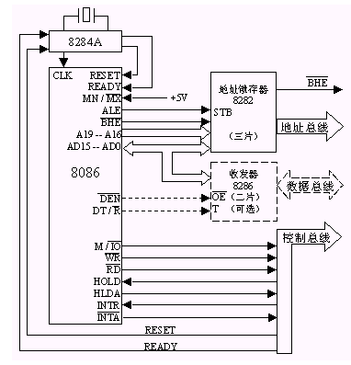
图3-3 8086 CPU最小模式下的典型配置

Slide 57
测验－芯片引脚
回答如下问题：
最小模式下
地址锁存器8282是如何按照时序对CPU的地址和数据线进行控制的？
收发器8286的作用？利用CPU的哪些引脚的进行控制？
M/IO、WR、RD如何组合实现对存储器的读和写？
RESET信号有效后，CPU段寄存器的状态？程序从哪个地址开始执行指令？
6

Slide 58
（三）最大工作模式下的引脚信号说明
当8086CPU的MN/MX引脚接地，则系统工作于最大工作模式。
系统中包含两个或多个微处理器，其中一个主处理器是8086，可能还有数值运算处理器8087和输入/输出处理器8089作为协处理器，协助主处理器工作。

Slide 59
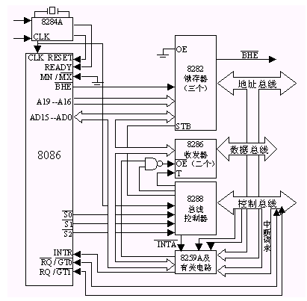
图3-4 8086CPU最大工作模式下的典型配置

Slide 60
最大工作模式下第24~31引脚含义如下
1）S₂，S₁，S₀——总线周期状态信号（输出）
S₂，S₁，S₀是CPU的状态输出引脚，提供当前总线周期中所进行的数据传输类型，由总线控制器8288译码，产生访问存储器和I/O端口的总线控制信号。表3-3
S₂ | S₁ | S₀ | 对应操作 |  | S₂ | S₁ | S₀ | 对应操作
0 | 0 | 0 | 发中断响应 |  | 1 | 0 | 0 | 取指令
0 | 0 | 1 | 读IO |  | 1 | 0 | 1 | 读内存储器
0 | 1 | 0 | 写IO |  | 1 | 1 | 0 | 写内存储器
0 | 1 | 1 | 无 |  | 1 | 1 | 1 | 无

Slide 61
2）RQ/GT₁，RQ/GT₀——总线请求信号（输入）/总线请求允许信号（输出）
这两个引脚可供CPU以外两个协处理器用来发出使用总线请求和接收CPU对总线请求信号的回答信号。这两个引脚信号都是双向的，用一条RQ/GT₀或RQ/GT₁信号来实现请求/允许信号的双向传送。 RQ/GT₀的优先级比RQ/GT₁高
3）LOCK——总线封锁信号（输出）
当此引脚为低电平有效信号时，表示不允许其它部件占用总线。LOCK信号由指令前缀LOCK产生，并一直保持到下一条指令周期的第一个时钟周期的结束，此时LOCK变为高电平，撤消总线封锁，CPU方能响应总线请求。在DMA期间，LOCK置为高阻状态。

Slide 62
4）QS₁，QS₀——指令队列状态信号（输出）
QS₁，QS₀两个信号组合起来可反映BIU中指令队列的状态，以提供一种让其他处理器（如8087）监视主CPU中指令队列状态的手段。
QS₁ | QS₀ | 队列状态 | QS₁ | QS₀ | 队列状态
0 | 0 | 无操作 | 1 | 0 | 指令队列空，由于执行转移指令，队列需重装
0 | 1 | 从指令队列中取出当前指令的第一字节 | 1 | 1 | 从指令队列中取出指令的后续字节

Slide 63
8086/8088CPU工作原理
小结

Slide 64
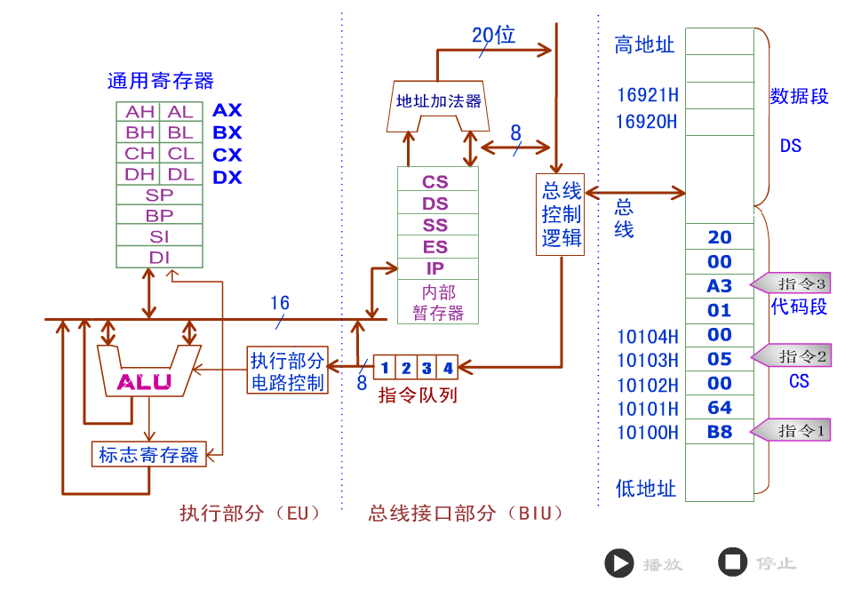
存储器
8088内部组成
8088的指令执行过程——指令流水线方式

Slide 65
程序指令 用二进制编码存入内存
MOV AX, 100 B8 64 00
ADD AX, 256 05 00 01
MOV [2000H], AX A3 00 20

Slide 66
存储器是由许多单元组成；
每个存储单元存放一个字节的内容
每个存储单元都分配一个编号，称为存储器地址。也叫物理地址；8086内存单元物理地址是20位
8086的内存采用分段管理的方法，1M内存分为若干段，每段的大小根据需要决定，最大为64K。
每段起始地址的低4位都为0，高16位称为段基址，可存放到段寄存器中。
段内某单元的物理地址相对于段起始地址的偏移量，称为段内偏移地址。

Slide 67
CPU内部表示存储器地址是用段基址：偏移地址组合表示，又称为逻辑地址；
8086中的段基址和偏移地址是16位
段基址存放在段寄存器(CS,DS,SS,ES)，偏移地址存放在指令指针寄存器(IP)或通用寄存器

Slide 68
程序指令存放在存储器的单元中；
一个指令可以占有一个、两个或三个单元；
指令执行过程是通过CPU将存储器单元中的指令取到CPU内部，在CPU内部执行的。
CPU和存储器之间交换数据用到的总线包括：
数据总线：AD0~AD15；
地址总线：AD0——AD15，A16——A19
控制总线：ALE、RD、WR、DT/R、DEN、 M/IO

Slide 69
80286微处理器
80286是16位微处理器中性能最好，能有效地运行实时多任务操作系统，支持存储器管理和虚地址保护功能。
80286有68条引脚，采用4列直插式封装。它具有独立的16条数据线和24条地址线，芯片上集成有13.5万个晶体管，时钟频率为8~10MHZ。

Slide 70
80286的结构：
8086内部分为：BIU和EU
80286的BIU部分分成了
AU（地址部件）、
IU（指令部件）和
BU（总线部件）3个部分，
这样CPU内部的4个处理部件并行操作，提高数据吞吐量，加快系统处理速度。

Slide 71
2、设有存储器管理机构，可实现虚拟存储器管理
80286片内的存储器管理单元(MMU)，实现虚拟存储器管理。80286可在两种方式下运行：实地址方式和虚地址保护方式。
在实地址方式下，80286相当于一个快速的8086，使用低20位地址总线，可寻址1MB的存储空间 。

Slide 72
在虚地址保护方式下，CPU内的MMU将支持对虚拟存储器的访问，这时80286的存储空间包括物理存储器和虚拟存储器两部分。
物理存储器：是实际存在的，CPU可以直接寻址的存储器。最大容量16MB－2²⁴。
虚拟存储器：最大容量1GB。

Slide 73
虚拟存储器
概述：虚拟存储器是一种设计技术，用于提供比计算机中实际使用的物理存储器大得多的存储空间。
使用者会产生一种错觉，好象在程序中可以使用非常大的物理存储空间。
实现方法：虚拟存储器由存储管理机制及一个大容量的硬盘存储器支持。
用户程序存放在虚拟存储器中，但执行程序时，虚拟存储器中的存储内容必须转存到物理存储器中，这一转换过程称映射。因为只有存储在主存储器中的程序可由处理器执行。
优点：每台计算机中的物理储存器容量是不一样的，采用此技术，一个程序可以很容易地在各个不同计算机上运行；使用虚拟存储器，编程人员可以写出比实际配置的物理存储器都大得多的程序。

Slide 74
3、新增寄存器
80286 CPU的通用寄存器和段寄存器与8086完全相同，并且新增加了寄存器。

Slide 75
标志寄存器FLAGS扩展
IOPL，即I/O特权级，用来表示I/O操作位于0~3级特权中的那一级。
NT，嵌套任务标志，当NT=1，表示当前执行的任务嵌套于另一任务中，执行完该任务后，需返回到原来的任务。
新定义的标志位均适用于虚地址保护方式。
任务是指程序的执行，每个任务占有各自的地址空间，互不干扰。
新增机器状态寄存器MSW，任务寄存器TR， 3个描述符寄存器

Slide 76
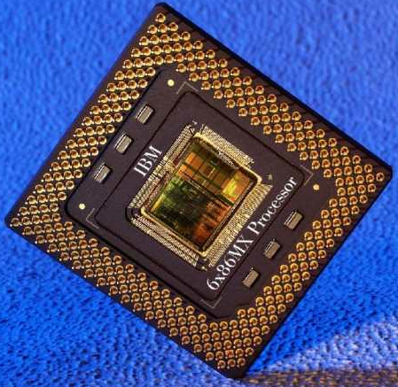
3.3 80386微处理器
Intel公司于1985年发布了32位的微处理器80386。
80386是为多用户和多任务操作系统设计的，与80286兼容。
时钟频率16MHz，采用网格阵列式封装，132个引脚。

Slide 77
80386是全32位结构。有32数据总线和32位寄存器；
有32条地址总线，可寻址物理存储空间达2³²，即4G字节。
虚拟地址空间达64TB。

Slide 78
一、80386内部结构
80386采用深度流水线结构，由三部分组成：
中央处理器CPU，存储器管理部件MMU，总线接口部件BIU。

Slide 79
中央处理器CPU
指令预取部件IPU：将要执行的指令代码预先由内存载入，放到指令预取队列中。等待指令译码部件读取。
指令译码部件IDU：将指令代码转换成微指令，存放到已译码指令队列中，等待执行。如果在译码时，发现是转移指令，可提前通知BIU去目标地址中取指令，代替原预取队列中的顺序指令。
执行部件EU：包含32位ALU，8个32位通用寄存器，64位桶形移位寄存器，加快移位、乘除运算速度。

Slide 80
存储管理部件
段管理部件SU：按照段基址和偏移地址方式寻址。
页管理部件PU：使内存管理更严密、灵活，用于实现虚拟存储器管理。
增加了4KB高速缓冲存储器Cache，存放最近频繁访问的信息。

Slide 81

总线接口部件BIU
通过数据总线、地址总线和控制总线与外部进行联系，实现指令预取，读写数据和访问I/O等功能。
80386具有3个组成部分，其中6个部件是独立工作，
并且与其他部件并行工作，使取指、译码、执行同
时进行，显著提高了系统处理速度。

Slide 82
二、80386寄存器组
共有32个寄存器，新增加了控制寄存器、系统地址寄存器、调试寄存器和测试寄存器。
通用寄存器包括8个32位寄存器EAX，EBX，ECX，EDX，ESP，EBP，ESI，EDI，其中每个寄存器的低16位用AX～DI表示。

Slide 83
指令指针：32位指令指针EIP。可直接寻址4GB地址空间。
标志寄存器：32位标志寄存器EFLAGS。扩充设置了2个新的标志位。
VM虚拟方式标志:VM＝1，进入虚拟8086模式；
RF恢复标志：配合调试寄存器的断点和单步操作，进行程序调试；
其中，指令指针、标志寄存器的低16位即IP和FLAGS

Slide 84
三、80386工作模式
共有3种工作模式：实地址模式，虚地址保护模式和虚拟8086模式。
实地址模式——高速的8086
虚地址保护模式——可寻址4GB物理地址和64TB虚拟地址空间。

Slide 85
3.4 80486微处理器
1990年推出了功能更强的32位处理器80486。只是对80386做了硬件的改进。
1992年80486 DX2使用了倍频技术，内部处理速度是外部的2倍，使得运行速度提高了70％。

Slide 86
3.5 最新型微处理器技术
X86之后，Intel推出了Pentium系统微处理器，包括Pentium ， PentiumPro， Pentium II， Pentium III， Pentium4 。均采用了最先进的工艺和技术。

Slide 87
1、RISC技术－精简指令集计算机
Pentium系列在X86的CISC结构的基础上，结合了用于高端服务器、工作站的RISC技术。
CISC指令系统包含：大量的复杂指令、指令长度可变、多种的寻址方式。
RISC的最大特点是指令长度固定，指令格式种类少，寻址方式种类少，大多数是简单指令且都能在一个时钟周期内完成，易于设计超标量流水线，寄存器数量多，大量操作在寄存器之间进行。

Slide 88
2、超标量流水线技术
流水线是指CPU将指令的执行分为若干个步骤，包括指令预取、指令译码、取操作数、指令执行、回写结果等，通常每个步骤是由不同的单元完成的，这样在同一时间，有多条指令在CPU内并行执行，提高指令的执行效率。
超标量流水线即CPU中含有多条流水线，几条流水线均可独立工作，同时执行多条指令，显著提高CPU处理速度。
取指令
指令译码
取操作数
指令执行
写结果
取指令
指令译码
取操作数
指令执行
写结果
取指令
指令译码
取操作数
指令执行
写结果

Slide 89
3、高性能的浮点运算单元
随着大量图形图像应用软件的使用，对浮点运算性能的要求越来越高。CPU内部采用了增强型浮点运算单元（Floating Point Unit，FPU），在浮点运算中亦采用了流水线技术。

Slide 90
4、指令的动态执行技术
CPU内部采用了动态执行技术，它由以下几项技术组成：分支预测、数据流分析和推测执行。提高CPU指令执行速度。
5、指令固化
Pentium微处理器将一些常用指令，如MOV、INC、DEC、PUSH、POP、JMP、CALL（NEAR）、NOP、SHIFT、RET、NOT、TEST等进行了固化，用硬件实现。用硬件代替微代码指令的执行，显著提供系统的性能。

Slide 91
6、多媒体指令集
为了满足多媒体系统的要求，增加了专门完成多媒体功能的指令：多媒体数据获取，多媒体数据压缩和解压缩，多媒体数据的实时处理、特技以及多媒体数据的输出和通信等功能。
Pentium系列增加了MMX多媒体指令集。

Slide 92
7、片上CACHE
将高速缓存集成到CPU内部，即L1 Cache，与CPU主频速度相同。在CPU工作期间，L1 Cache中始终装载着CPU最近访问的内存中的指令和数据。缩短了CPU访问慢速内存的时间，大大加快了CPU的执行速度。

Slide 93
8、更高的工作频率
随着工艺技术的发展，现代CPU的工作速度越来越快，而且采用了时钟倍速技术，CPU内部的工作频率（主频）可以几倍于它的外部时钟频率（外频），从而挣脱了速度提高的瓶颈。

Slide 94
Core和Core2
2006年，Intel推出了全新架构的Core微处理器，包括单核Core Solo和双核Core Duo。2007年推出了Core2。
采用65nm和45nm工艺，集成了数亿晶体管，L2提升到4MB，FSB提升到1066MHz，1333MHz和667MHz。具有非凡的性能。

Slide 95
重点
本章要点
1. 微处理器的主要性能指标
2. 8086微处理器内部组成结构及工作原理
3. 8086微处理器中的寄存器名称、功能、位数
4.标志寄存器FLAGS中的6个状态标志、3个控制标志的名称及功能
5. 8086微处理器主要引脚信号名称及功能
6.80286 与8086内部组成结构的相同点和不同点。

Slide 96
Debug——A 将指令输入到内存
-A CS:100 ↙
1A40:0100
MOV AX，100 ↙
逻辑地址
1A40:0103
MOV BX，2000↙
1A40:0106 ↙ （回车结束汇编输入）
下划线部分表示由键盘输入内容

Slide 97
Debug——U 将内存单元中内容变为指令显示
-U CS:100 ↙
1A40:0100
B80001 MOV AX，100 ↙
1A40:0103
BB0020 MOV BX，2000↙
内存单元中的内容
将内容转变为指令来显示

Slide 98
Debug——T 逐条指令执行与显示命令
-T＝CS:100 1 ↙
执行 MOV AX，100
AX＝0100 BX=0000 CX=0000 …….
….. IP＝0103
-T 1 ↙
执行 MOV BX，2000
AX＝0100 BX=2000 CX=0000 …….
….. IP＝0106
指令指针寄存器
存放当前要执行的指令的偏移地址

